Slide 1
সকলকে স্বাগতম

Slide 2
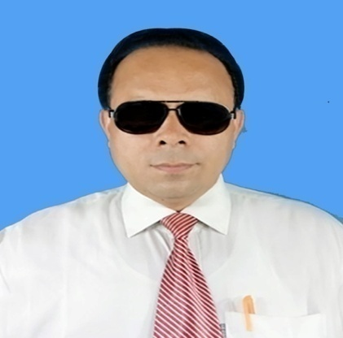
শিক্ষক পরিচিতি
বিনয় কুমার বিশ্বাস
সহকারী শিক্ষক
কোলা সদর উদ্দিন উচ্চ বিদ্যালয়
রাজবাড়ী সদর, রাজবাড়ী।
মোবাঃ ০১৭১৭৭৫৪৮০৭

Slide 3
পাঠ পরিচিতি
শ্রেণীঃ ৮ম
বিষয়ঃ বাংলা ১ম পত্র
(পদ্যাংশ)
সময়ঃ ৫০ মিনিট
তারিখঃ ১৮-১২-২০২০ইং

Slide 4
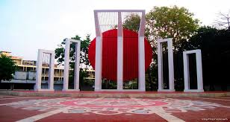
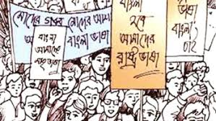
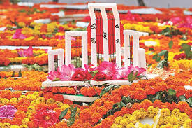
এসো আমরা কিছু ছবি দেখি

Slide 5
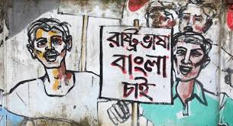
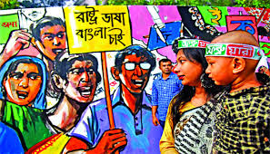
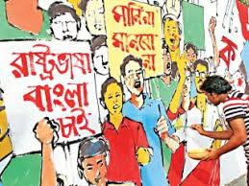
এসো আমরা কিছু ছবি দেখি

Slide 6
আজকের পাঠ
“একুশের গান”
-আবদুল গাফফার চৌধুরী
(পদ্যাংশ)
(শেষ অংশ)

Slide 7
শিখনফল
১. নুতন ও কঠিন শব্দের অর্থসহ বাক্য তৈরী করতে পারবে ।
২. কবিতার নির্বাচিত অংশ প্রমিথ উচ্চারণে আবৃতি করতে পারবে ।
৩. একুশে ফেব্রুয়ারী সম্পর্কে জানতে পারবে ।
৪. ‘একুশের গান’ কবিতার ভাবার্থ জানতে পারবে ।

Slide 8
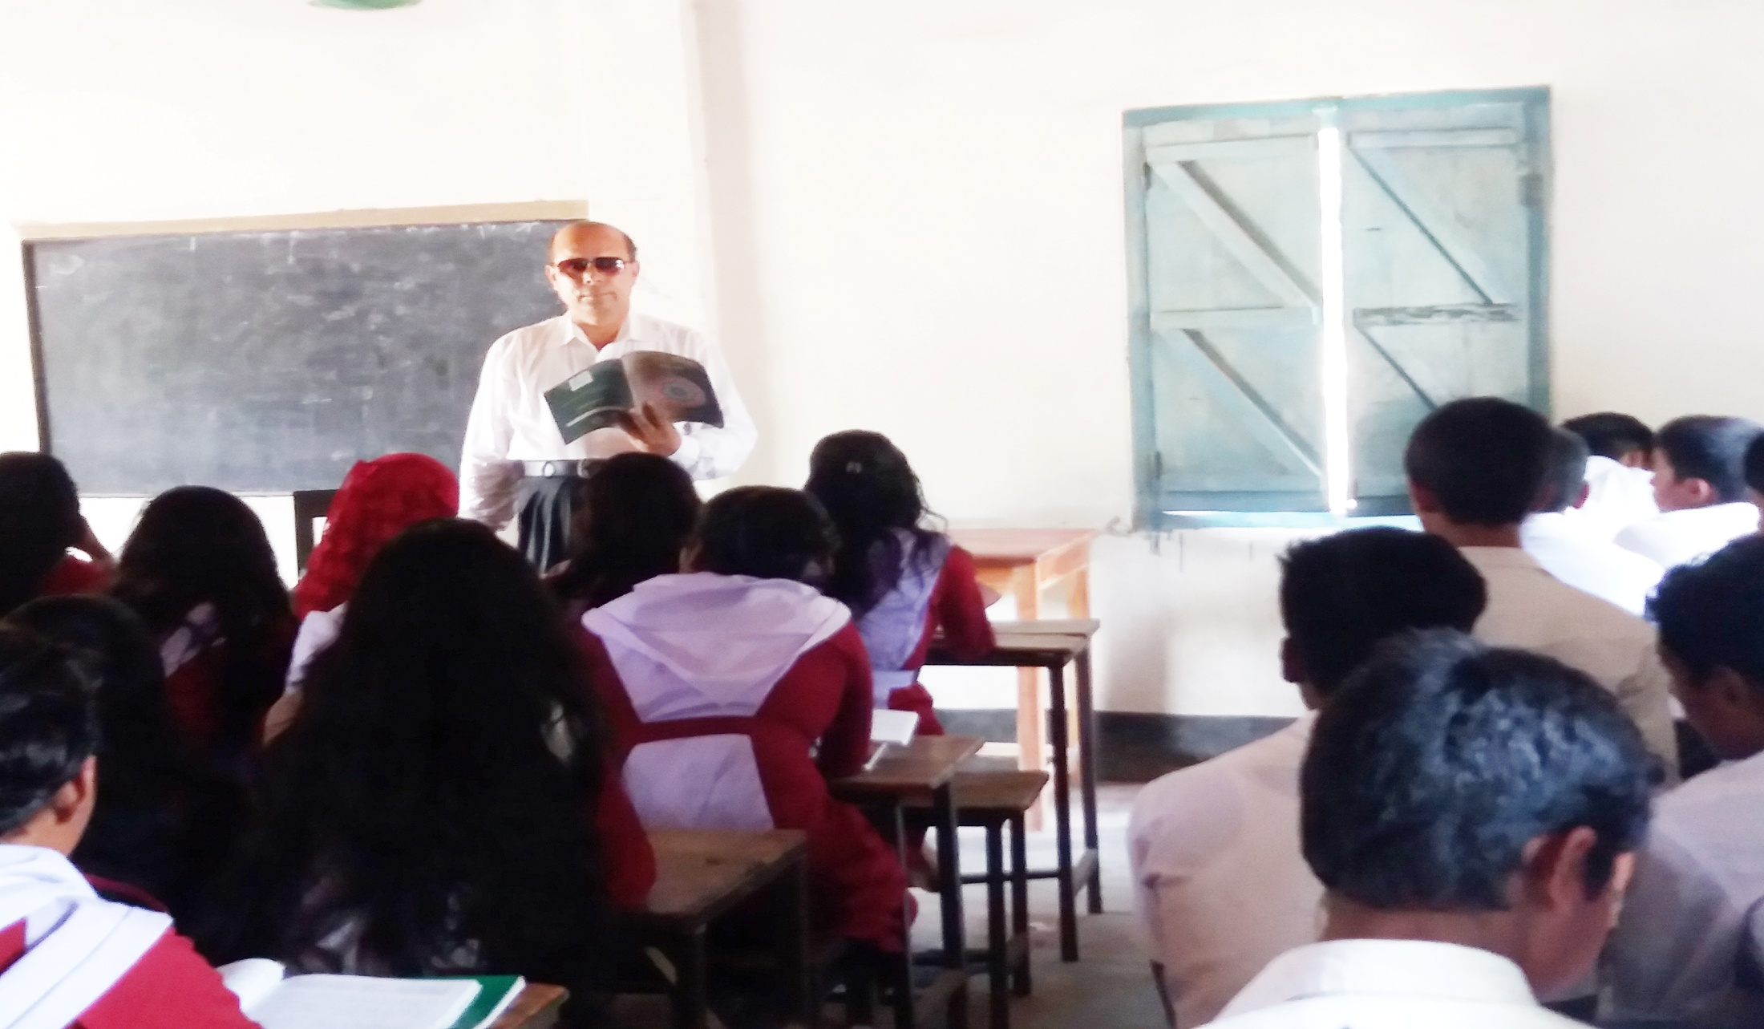
আদর্শ পাঠ

Slide 9
এসো আমরা নুতন ও কঠিন শব্দের অর্থ জেনে নিই
লগন
লগ্ন , ঠিক সময়
অলকনন্দা
স্বর্গীয় নদীর ধারা
এখানে পাকিস্তানি সৈন্যদের বোঝানো হয়েছে । ১৯৫২ ক্রিষ্টাব্দের একুশে ফেব্রুয়ারি বাংলা ভাষাকে রাষ্টীয় স্বীকৃতির দাবিতে আন্দোলনকারীদের ওপর তারা গুলি ছুড়েছিল ।
ওরা গুলি ছোড়ে
ফেব্রুয়ারী
ইংরেজী বছরের দ্বিতীয় মাসের নাম ও বাংলা আন্দোলনের মাস

Slide 10
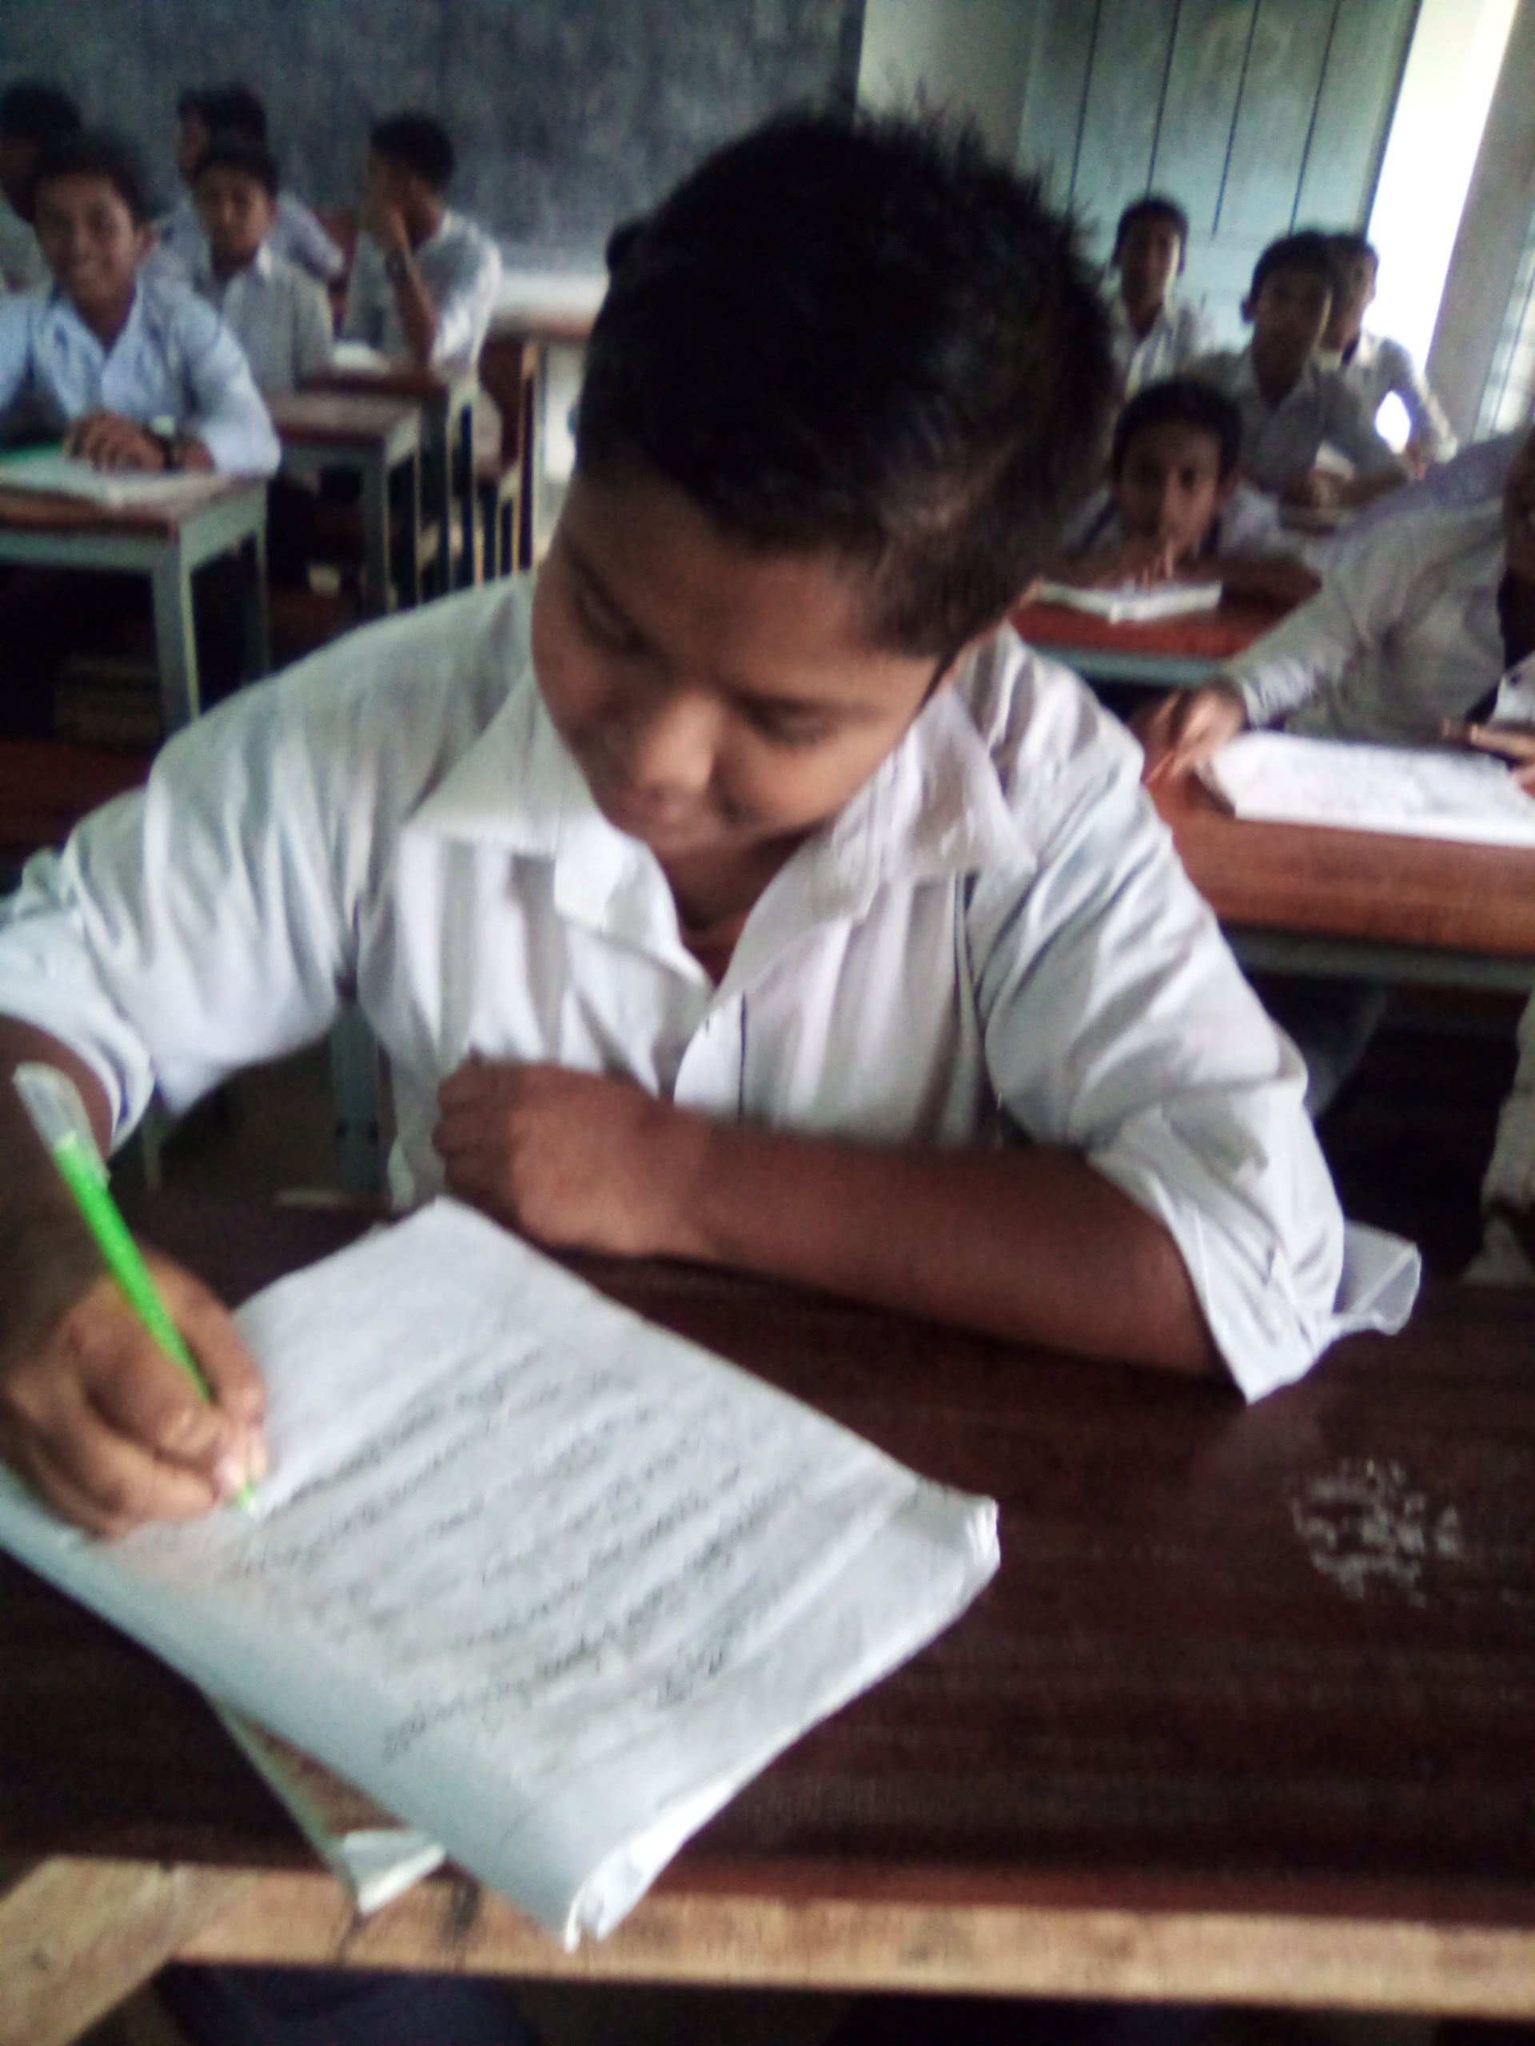
একক কাজ
প্রশ্নঃ-‘ওরা গুলি ছোড়ে’- কথাটি ব্যাখ্যা কর ।

Slide 11
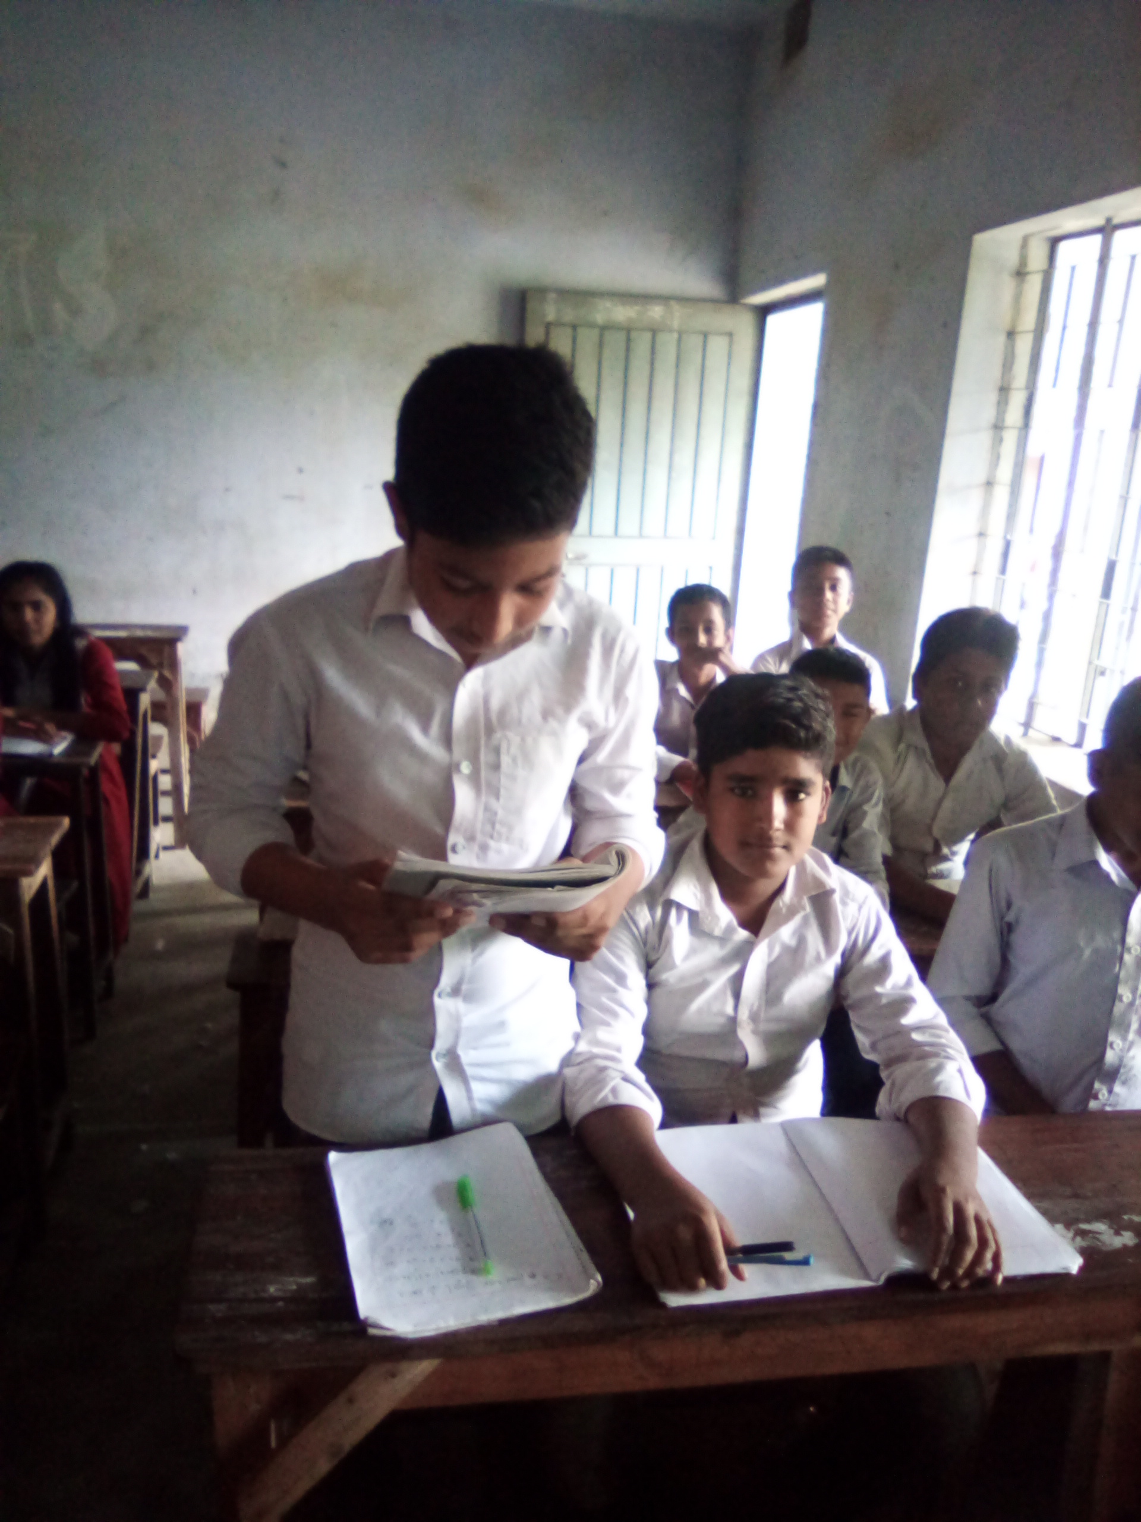
সরব পাঠ

Slide 12
এসো কবিতার নির্বাচিত অংশ জেনে নিই
সেদিনও এমনি নীল গগনের বসনে শীতের শেষে
রাত জাগা চাঁদ চুমো খেয়েছিল হেসে;
পথে পথে ফোটে রজনীগন্ধা অলকনন্দা যেন ,
এমন সময় ঝড় এলো ক্ষ্যাপা বুনো ।।
সেই আঁধারের পশুদের মুখ চেনা
তাহাদের তরে মায়ের , বোনের , ভায়ের চরম ঘৃণা
ওরা গুলি ছোড়ে এদেশের প্রাণে দেশের দাবিকে রোখে
ওদের ঘৃণা পদাঘাত এই বাংলার বুকে
ওরা এদেশের নয় ,
দেশের ভাগ্য ওরা করে বিক্রয়
ওরা মানুষের অন্ন ,বস্ত্র ,শান্তি নিয়েছে কাড়ি
একুশে ফেব্রুয়ারী , একুশে ফেব্রুয়ারী ।।

Slide 13
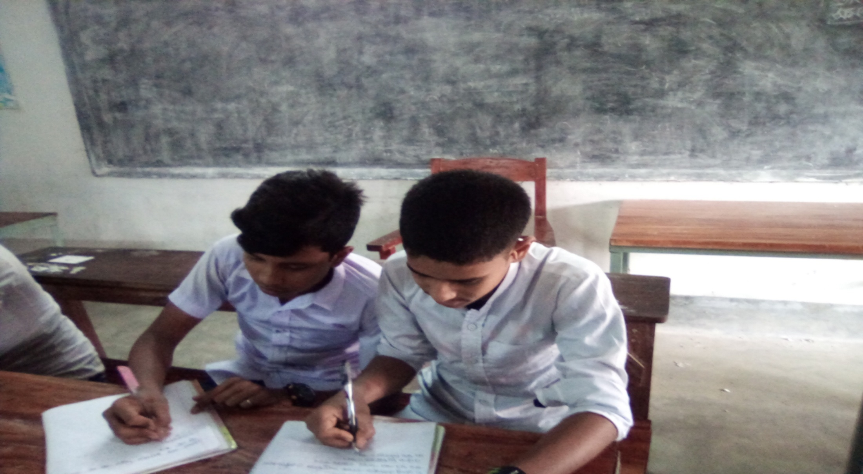
জোড়ায় কাজ
প্রশ্নঃ- ‘তাহাদের তরে মায়ের , বোনের , ভায়ের চরম ঘৃনা’- এ লাইনটি ব্যাখ্যা কর।

Slide 14
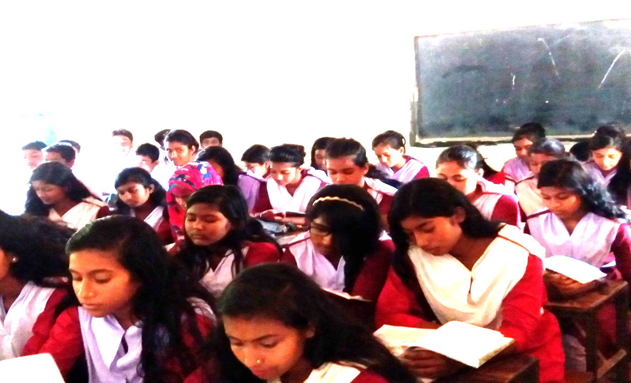
নিরব পাঠ

Slide 15
এসো কবিতার নির্বাচিত অংশ জেনে নিই
তুমি আজ জাগো তুমি আজ জাগো একুশে ফেব্রুয়ারী
আজো জালিমের কারাগারে মরে বীর-ছেলে বীর-নারী
আমার শহীদ ভাইয়ের আত্মা ডাকে
জাগো মানুষের শুপ্ত শক্তি হাটে মাঠে ঘাটে বাঁকে
দারুণ ক্রোধের আগুনে আবার জ্বালব ফেব্রুয়ারি
একুশে ফেব্রুয়ারি , একুশে ফেব্রুয়ারি ।।

Slide 16
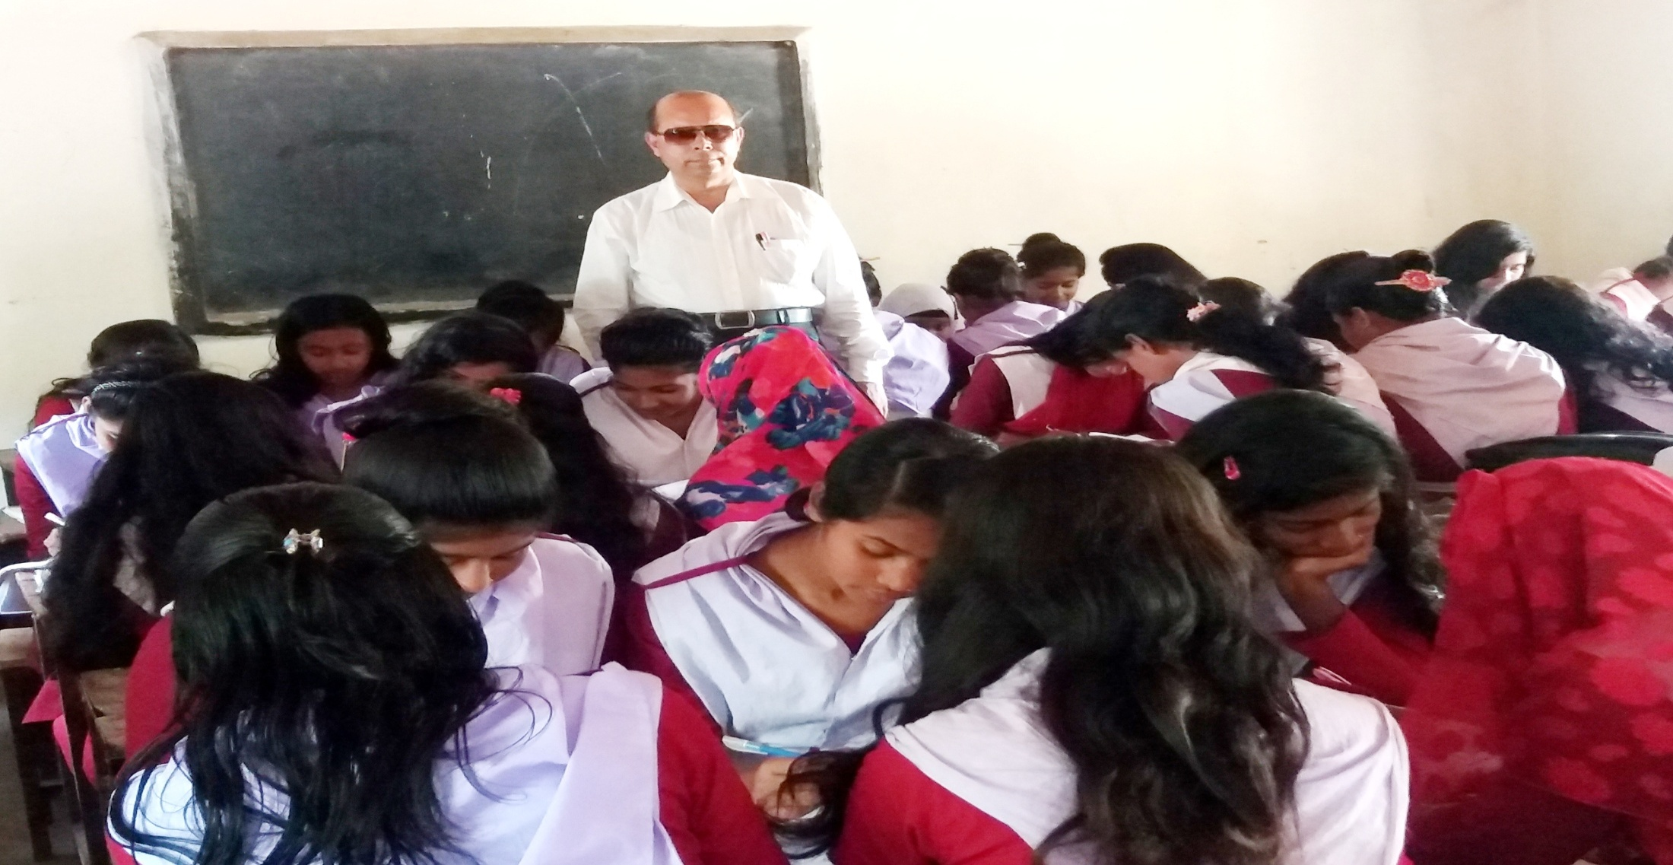
দলগত কাজ
প্রশ্নঃ-‘আজো জালিমের কারাগারে মরে বীর-ছেলে বীর-নারী’- এ লাইনটি ব্যাখ্যা কর ।

Slide 17
মূল্যায়ন-০১
প্রশ্নঃ-০১- ‘অলোকনন্দা’ শব্দের অর্থ কি ?
ক. নদীর ধারা খ. পুস্প
গ. স্বর্গীয় নদীর ধারা ঘ. সূবর্ণ লতা
প্রশ্নঃ-০২-’একুশের গান’ কবিতার মাধ্যমে কবি আমাদের কোন চেতনাটি স্বরণ করিয়ে দিয়েছেন ?
i. ভাষার দাবি প্রতিষ্টা
ii. ভাষা শহিদদের স্মরণ
iii. আত্মত্যাগ
নিচের কোনটি সঠিক ?
ক. i ও ii খ. i ও iii
গ. ii ও iii ঘ. i , ii ও iii

Slide 18
মূল্যায়ন-০২
নিচের উদ্দীপকটি পড় এবং ০৩ ও ০৪ নং প্রশ্নের উত্তর দাওঃ
মাগো ওরা বলে , সবার কথা কেড়ে নেবে
তোমার কোলে শুয়ে গল্প শুনতে দেবে না
বলো , মা তাই কি হয় ?
তাইতো আমার দেরি হচ্ছে ,
তোমার জন্য কথার ঝুড়ি নিয়ে তবেই না বাড়ি ফিরছে ।

Slide 19
মূল্যায়ন-০৩
প্রশ্নঃ-০৩- উদ্দীপকের ভাবের সাথে কোন চরণের মিল আছে ?
i. অরা গুলি ছোড়ে এদেশের প্রাণে দেশের দাবিকে রোধে
ii. দারুণ ক্রোধের আগুনে আবার জ্বালব ফেব্রুইয়ারি
iii. রাত জাগা চাঁদ চুমো খেয়েছিল শেষে
নিচের কোন সঠিক ?
ক. i ও ii খ. i ও iii
গ. ii ও iii ঘ. i , ii ও iii
প্রশ্নঃ-০৪-উল্লিখিত কবিতাংশে ‘একুশের গান’ কবিতার কোন দিকটির প্রতিফলন ঘটেছে ?
ক. শহিদের অধিকার খ. শহিদের স্মৃতিচারণ
গ. প্রতিশোধ স্পৃহা ঘ. শহিদের ত্যাগ

Slide 20
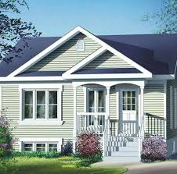
বাড়ীর কাজ-০১

Slide 21
বাড়ীর কাজ-০২
১. ‘ঝড়ের রাত্রে , বৈশাখী দিনে , বরষার দুর্দিনে
অভিযাত্রিক , নির্ভীক তারা পথ লয় ঠিক চিনে ।
হয়তো বা ভূল , তবু ভয় নাই , তরুণের তাজা প্রাণ
পথ হারালেও হার মানে নাকো , করে চলে সন্ধান
অন্য পথের , মুক্ত পথের , সন্ধানী আলো জ্বলে
বিনিদ্র আঁখি তারকার সম , পথে পথে তারা চলে ।’
২. ‘ওরে কেড়ে নিতে চায় বুকের স্বপ্ন, মায়ের মুখের ভাষা
ঝড়িতে রক্ত ,ভাইয়ের প্রাণ , হৃদয়ের ভালোবাসা ।
জেগে উঠো আজ সাহসী যৌবন, আনো নব উত্থান
দ্রোহের আগুনে পোড়াও ওদের , গাও বিজয় গান ।’

Slide 22
বাড়ীর কাজ-০৩
ক. ‘একুশের গান’ কবিতাটি কোন শহিদের স্মরণে লেখা হয়েছে ?
খ. ‘সেই আঁধারের পশুদের মুখ চেনা’ – চরণটি ব্যাখ্যা কর
গ. উদ্দীপক-২-এর আলোকে ‘একুশের গান’ কবিতায় বর্নিত ‘ওরা এদেশের নয়’- চরণটি ব্যাখ্যা কর ।
ঘ. প্রথম উদ্দীপকের যিনি অভিযাত্রিক তিনিই ‘একুশের গান’ কবিতার ভাষা-শহিদ- বিশ্লেষণ কর ।

Slide 23
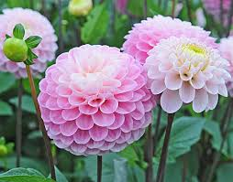
সকলকে ধন্যবাদ

